Slide 1
Période 5
Semaine 1
Lundi

Slide 2
Programme de la séance
CM1
CM2
Ateliers de jeux (2 x 25 min) :
- La bataille des grands nombres(CM1-CM2)
- Le jeu de Bataille des masses (CM1)
- Le jeu du duel des aires (CM2)
- Le jeu du duel des associations (CM2)

Slide 3
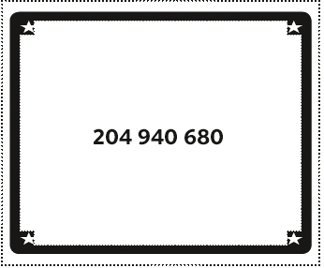
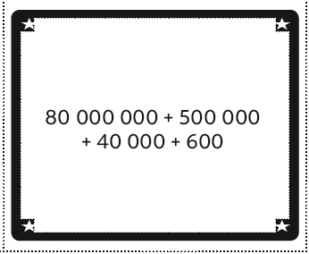
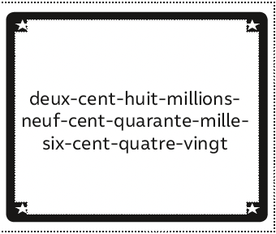
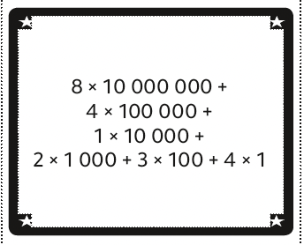
Nombres entiers : La bataille des grands nombres

Slide 4
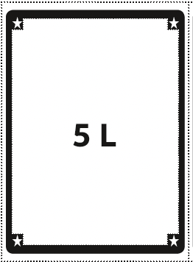
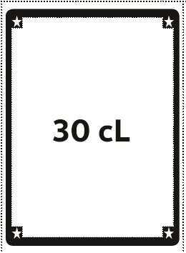
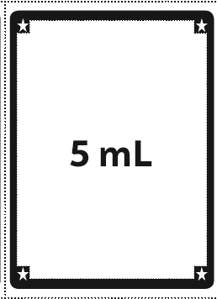
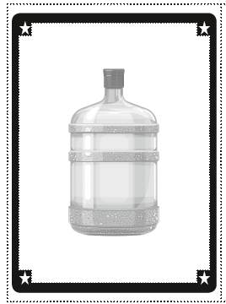
Contenances, volumes, masses : Le jeu des associations

Slide 5
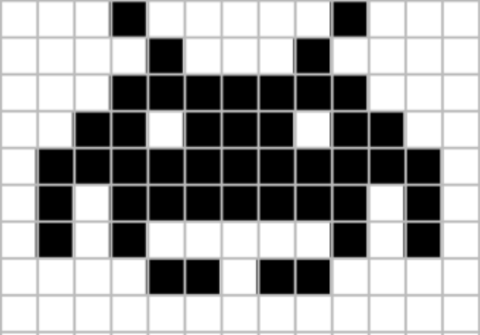
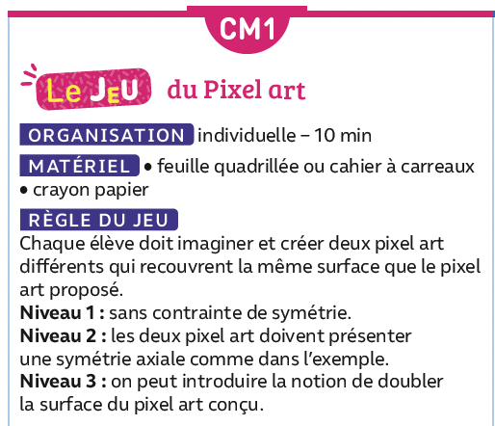
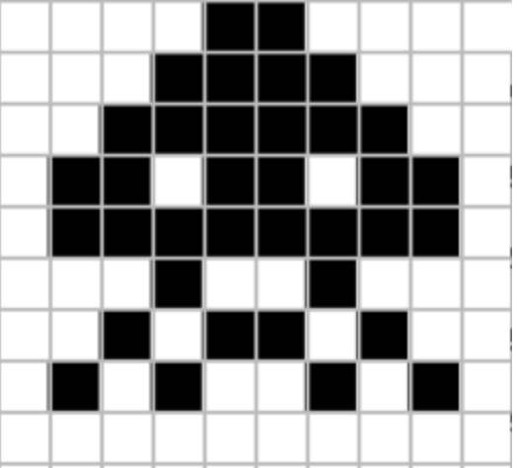
Les aires : Le jeu du pixel art

Slide 6
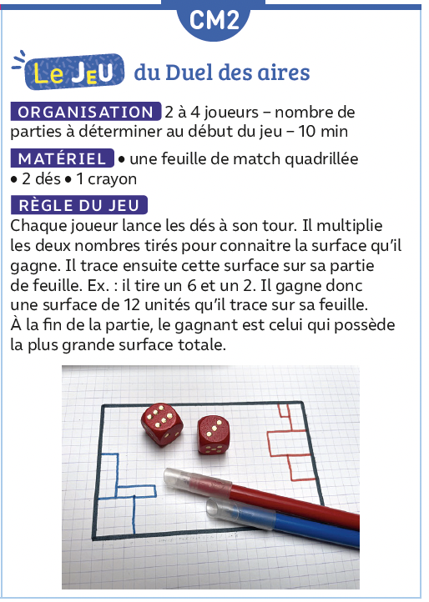
Les aires : Le duel des aires

Slide 7
Période 5
Semaine 1
Mardi

Slide 8
CM1
CM2
- Calcul : Diviser deux nombres entiers, diviseur à plusieurs chiffres (séance1)
- Problèmes : entraînement
- Problèmes : entraînement
- Calcul : Diviser deux nombres entiers avec un quotient décimal (séance1)

Slide 9
CM1
CM2
Calcul : Diviser deux nombres entiers, diviseur à plusieurs chiffres (séance1)
Problèmes : entraînement

Slide 10
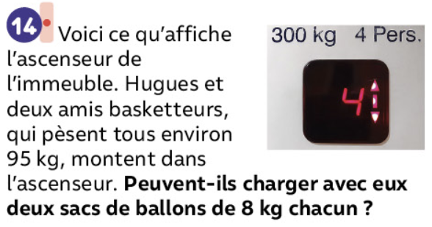
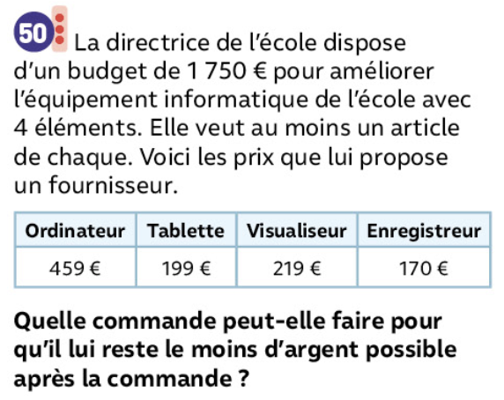
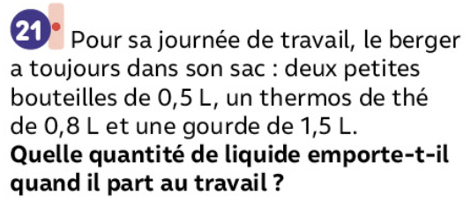
CM2
Problèmes : Entraînement
Ex. 14 p.258, 21 p.259, 28 p.260 / BONUS : 50 p.261

Slide 11
CM1
Calcul : Diviser 2 nombres entiers, diviseur à plusieurs chiffres
La directrice d’un musée constate qu’elle a accueilli 5 986 visiteurs durant le mois de février.
Sachant que le musée a été ouvert 17 jours, combien de visiteurs sont venus au musée en moyenne par jour ?
Quelle opération doit-on poser pour résoudre ce problème ?

Slide 12
CM1
Calcul : Diviser 2 nombres entiers, diviseur à plusieurs chiffres
5 986 : 17
Résolution au tableau
Poser l’opération en faisant attention à la présentation et en réservant l’espace de 3 chiffres au quotient en s’aidant de l’ordre de grandeur.

Slide 13
CM1
Calcul : Diviser 2 nombres entiers, diviseur à plusieurs chiffres
5 986 : 17
Résolution au tableau
Construire la table des 17.

Slide 14
CM1
Calcul : Diviser 2 nombres entiers, diviseur à plusieurs chiffres
5 986 : 17
Résolution au tableau
Commencer la division en calculant le chiffre de la plus grande valeur du quotient.
On utiliser la table du diviseur, on se rapproche le plus possible du nombre de centaines du dividende.

Slide 15
CM1
Calcul : Diviser 2 nombres entiers, diviseur à plusieurs chiffres
5 986 : 17
Résolution au tableau
Ici, en 59 combien de fois 17 ?
3 fois et 3 x 17c = 51c

Slide 16
CM1
Calcul : Diviser 2 nombres entiers, diviseur à plusieurs chiffres
5 986 : 17
Résolution au tableau
Ici, en 59 combien de fois 17 ?
3 fois et 3 x 17c = 51c
Faire la soustraction intermédiaire :
Ici, 59c – 51c,
c’est-à-dire 8c.

Slide 17
CM1
Calcul : Diviser 2 nombres entiers, diviseur à plusieurs chiffres
5 986 : 17
Résolution au tableau
Calculer les autres chiffres du quotient en utilisant le même procédé.

Slide 18
CM1
Calcul : Diviser 2 nombres entiers, diviseur à plusieurs chiffres
5 986 : 17
Résolution au tableau
Vérifier que le reste est plus petit que le diviseur.
Ici, 1 est plus petit que 17.

Slide 19
CM1
Calcul : Diviser 2 nombres entiers, diviseur à plusieurs chiffres
À partir de
3’44

Slide 20
CM1
CM2
Problèmes : entraînement
Calcul : Diviser deux nombres entiers avec un quotient décimal (séance1)

Slide 21
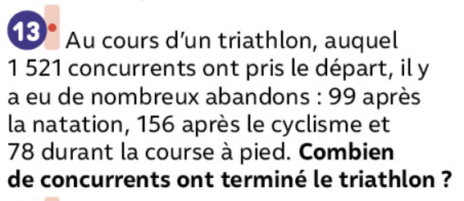
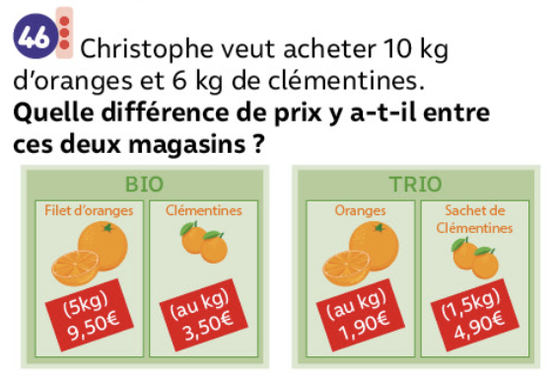
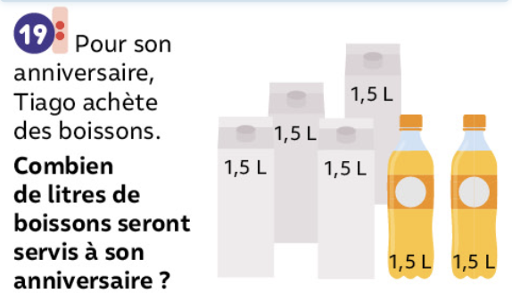
CM1
Problèmes : Entraînement
Ex. 13 p.258, 19 p.259, 32 p.260 / BONUS : 46 p.261

Slide 22
CM2
Calcul : Diviser 2 nombres entiers avec un quotient décimal
Un paysagiste achète 8 arbustes pour décorer le jardin qu’il veut aménager. La facture totale s’élève à 225 €.
Quel est le prix d’un arbuste ?
Quelle opération doit-on poser pour résoudre ce problème ?

Slide 23
CM2
Calcul : Diviser 2 nombres entiers avec un quotient décimal
225 : 8
Résolution au tableau
Effectuer l’algorithme connu jusqu’aux unités. Placer la virgule au quotient.

Slide 24
CM2
Calcul : Diviser 2 nombres entiers avec un quotient décimal
225 : 8
Insérer les colonnes dixièmes, centièmes.
Partager ensuite les dixièmes.
Résolution au tableau

Slide 25
CM2
Calcul : Diviser 2 nombres entiers avec un quotient décimal
225 : 8
Insérer les colonnes dixièmes, centièmes.
Partager ensuite les dixièmes.
Résolution au tableau
En 10, combien de fois 8 ? 1 fois.
10 dixièmes – (8 dixièmes) = 2 dixièmes
(soit 20 centièmes qu’on ajoute aux centièmes du dividende)

Slide 26
CM2
Calcul : Diviser 2 nombres entiers avec un quotient décimal
225 : 8
Partager enfin les centièmes.
Résolution au tableau

Slide 27
CM2
Calcul : Diviser 2 nombres entiers avec un quotient décimal
225 : 8
Partager enfin les centièmes.
Résolution au tableau
En 20, combien de fois 8 ? 2 fois.
20 centièmes – 16 centièmes = 4 centièmes

Slide 28
CM2
Calcul : Diviser 2 nombres entiers avec un quotient décimal
225 : 8
Vérifier si le reste est bien inférieur au diviseur.
Résolution au tableau
4 < 8

Slide 29
CM2
Calcul : Diviser 2 nombres entiers avec un quotient décimal
À partir de
4’08

Slide 30
Période 5
Semaine 1
Jeudi

Slide 31
CM1
CM2
- Calcul : Diviser deux nombres entiers, diviseur à plusieurs chiffres (séance2)
- Problèmes : entraînement
- Problèmes : entraînement
- Calcul : Diviser deux nombres entiers avec un quotient décimal (séance2)

Slide 32
CM1
CM2
Calcul : Diviser deux nombres entiers, diviseur à plusieurs chiffres (séance2)
Problèmes : entraînement

Slide 33
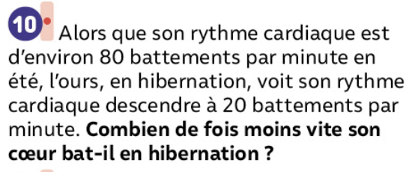
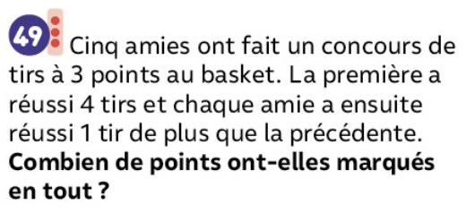
CM2
Problèmes : Entraînement
Ex. 10 p.258, 24 p.259, 30 p.260 / BONUS : 49 p.261

Slide 34
CM1
Mémo
Calcul : Diviser 2 nombres entiers (diviseur à plusieurs chiffres)

Slide 35
CM1
Calcul : Diviser 2 nombres entiers (diviseur à plusieurs chiffres)
Entraînement
2 675 : 25
10 014 : 46
7 936 : 34
6 638 : 109

Slide 36
CM1
CM2
Problèmes : entraînement
Calcul : Diviser deux nombres entiers avec un quotient décimal (séance2)

Slide 37
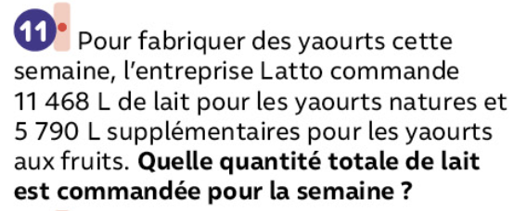
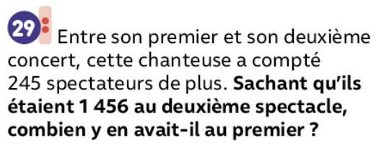
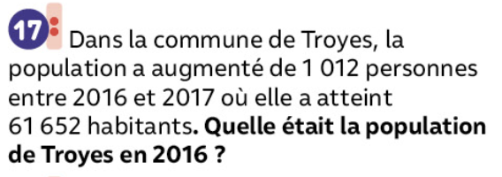
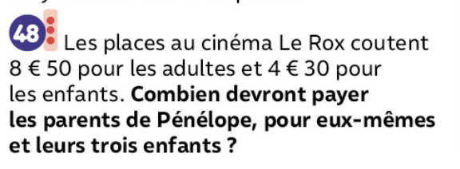
CM1
Problèmes : Entraînement
Ex. 11 p.258, 17 p.259, 29 p.260 / BONUS : 48 p.261

Slide 38
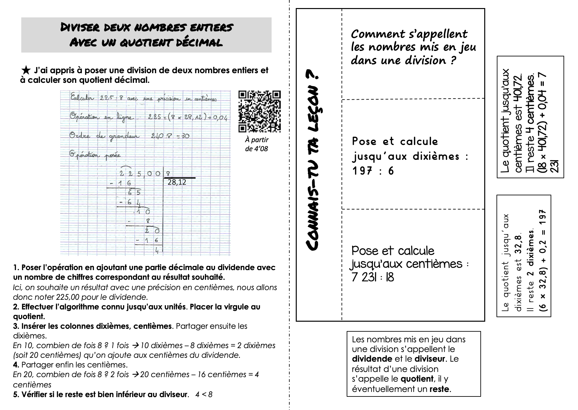
CM2
Mémo
Calcul : Diviser 2 nombres entiers avec un quotient décimal

Slide 39
CM2
Calcul : Diviser 2 nombres entiers avec un quotient décimal
Entraînement
579 : 5
2 871 : 12
327 : 24
763 : 6

Slide 40
Période 5
Semaine 1
Vendredi

Slide 41
CM1
CM2
- Calcul : Diviser deux nombres entier : entraînement
- Numération : révisions
- Numération : révisions
- Calcul : Diviser deux nombres entiers avec un quotient décimal : entraînement

Slide 42
CM1
CM2
Calcul : Diviser deux nombres entier : entraînement
Numération : révisions

Slide 43
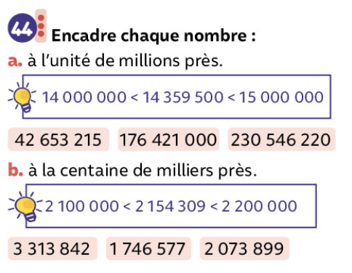
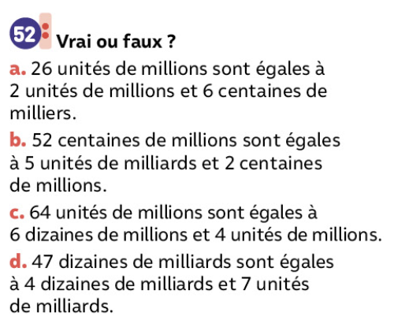
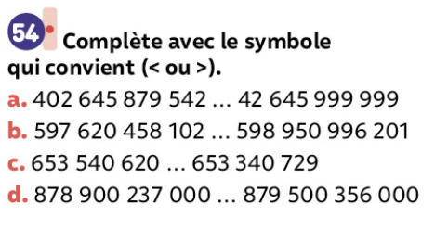
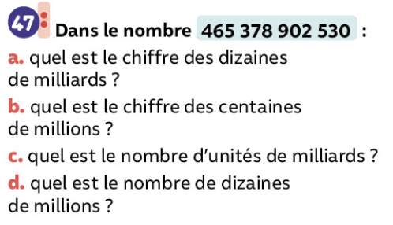
CM2
Numération : Révisions
Ex. 44, 47 p.16, 52, 54 p.17

Slide 44
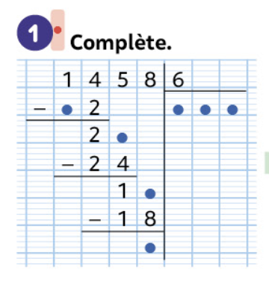
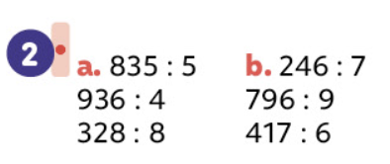
CM1
Calcul : Diviser 2 nombres entiers (diviseur à plusieurs chiffres)
Ex. 1 p.229, 2 p.229 (a et b)

Slide 45
CM1
CM2
Numération : révisions
Calcul : Diviser deux nombres entiers avec un quotient décimal : entraînement

Slide 46
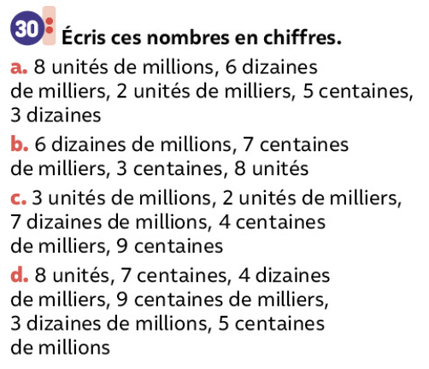
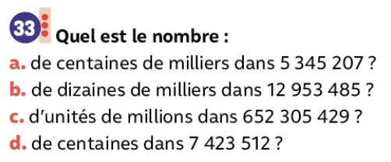
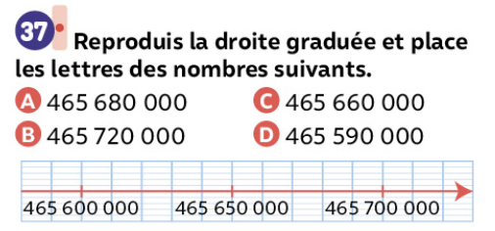
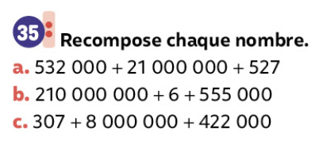
CM1
Numération : Révisions
Ex. 30, 33, 35 et 37 p.15,

Slide 47
CM2
Calcul : Diviser 2 nombres entiers avec un quotient décimal
Ex. 7 p.233

